Slide 1
Suomi elää viennistä
Vientiliittojen viestit puoliväliriiheen
Kemianteollisuus | Metsäteollisuus | Teknologiateollisuus Ammattiliitto Pro | Metallityöväen Liitto | Paperiliitto | Puuliitto | TEAM Teollisuusalojen ammattiliitto | Ylemmät Toimihenkilöt YTN

Slide 2
Suomessa toimivan teollisuuden toimintaedellytykset kuntoon
Vientiteollisuuden mediatapaaminen 10.4.2017
Toimitusjohtaja Timo Jaatinen, Metsäteollisuus ry

Slide 3

Toimintaympäristö
Pitkäjänteisyys
Kilpailukyky
Notes:
Selitykset sanoihin ESIMERKIKSI näin:
1. Toiminta- ja investointiympäristön oltava Suomessa vakaa.
2. Tarvitsemme pitkäjänteistä päätöksentekoa.
3. Kilpailukykyämme mitataan jatkuvasti kansainvälisessä kilpailussa.

Slide 4
Teknologia-, metsä- ja kemianteollisuus tuovat 60 % Suomen palveluviennin tuloista
Lähde: Tilastokeskus: Kansantalouden tilinpito, Palvelujen ulkomaankauppa
Notes:
Katsotaan sitten tarkemmin palveluvientiä.
Palveluvienniksihän luetaan suoraan palveluina ymmärrettävien toimien lisäksi mm. ulkomailta kotiutetut voitot ja erilaiset rojalti ja lisenssitulot. Näitä on ollut ja on edelleen palveluviennistä suuri osa.
Koko palveluviennistä teknologia, metsä ja kemia kattavat n. 60 %.
Muu palveluvienti on pitkälti ulkomaisten matkailijoiden Suomeen tuomia tuloja ja rahoitus- ja vakuutuspalveluita.
Kokonaisuudessaan palveluvienti on pysynyt melko vakaana. Toimialojen sisällä on kuitenkin tapahtunut suuriakin muutoksia. Esimerkiksi elektroniikkateollisuuden palveluvienti on vähentynyt reilusti lisenssitulojen ja voittojen vähenemisen myötä. Toisaalta tietotekniikan palvelut ja erityisesti peliteollisuus on kasvattanut palveluvientiä runsaasti. Myös muilla palvelutoimialoilla on ollut positiivista kehitystä.

Slide 5
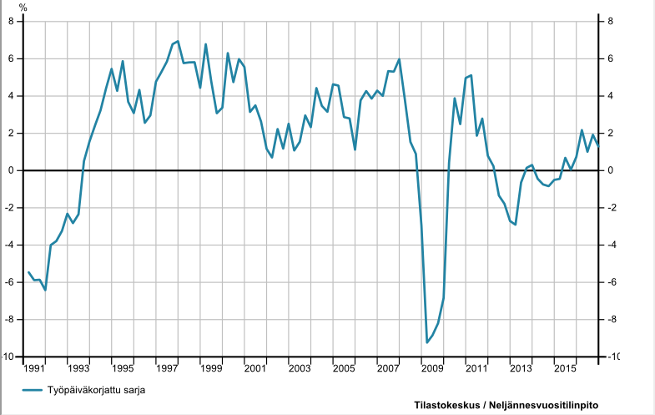
Bruttokansantuotteen kasvu on kaukana huippuvuosista

Slide 6
Teollisuuden työpaikkoja Suomessa on kadonnut noin 100 000 vuoden 2008 jälkeen
Teollisuus tuo kuitenkin 80 % Suomen vientituloista
Lähde: Macrobond, Eurostat / Kansantalouden tilinpito

Slide 7
Suomen palveluvienti ei ole korvannut tavaraviennin pudotusta
Lähde: Macrobond, Eurostat
Notes:
2015 tavaravienti 54,1 miljardia ja palveluvienti 22,5 miljardia. Yhteensä 76,6 mrd.
Tavaravienti romahti 2008 jälkeen. Pienen toipumisen jälkeen vienti polkenut paikallaan 6 vuotta.
Kehityksen olisi toivonut olevan tyystin toisenlainen. Emme ole edes tavoittaneet vuoden 2008 tasoa vaan olemme vuoden 2005 tason tuntumassa.
Myös palveluvienti on kehittynyt hyvin vaisusti.
Toisaalta kuvasta näkyy myös palveluviennin ja tavaraviennin yhteys. Palveluvienti kasvoi myös voimakkaasti samaan aikaan kun tavaravienti kasvoi.

Slide 8

Ulkoinen toimintaympäristö murroksessa
Iso-Britannian irtiotto EU:sta ja Yhdysvaltain uuden hallinnon protektionismia puoltavat kannanotot luovat uhkia Suomessa toimivalle teollisuudelle
Vapaakauppa on Suomen kaltaisen pienen avotalouden etu
Esimerkiksi metsäteollisuuden tuotannosta 90 % menee vientiin pääasiassa Eurooppaan
Tällaisessa tilanteessa vapaakaupan ja integraation puolustaminen on tavallistakin tärkeämpää
EU:ssa on huomioitava myös jäsenmaiden erityispiirteet ja puolustettava niitä

Slide 9

Teollisuuden toimintaedellytykset turvattava kansallisesti
Talouskasvun turvaamiseksi kilpailukyky, vienti ja investoinnit oltava edelleen talouspolitiikan kärjessä
Julkisen talouden tasapainottamista on jatkettava ja verotuksen on oltava kilpailukykyistä
Tutkimus, kehitys ja innovaatiot otettava vahvemmin hallituksen ohjelmaan
Sujuvoitetaan säädöksiä -kärkihanketta on vietävä määrätietoisesti eteenpäin
Kiertotalous-kärkihankkeiden on tuettava sääntelyä ja jätteiden monipuolista hyödyntämistä
Logistiikka toimivaksi ja infra kuntoon
Notes:
Tutkimus, kehitys ja innovaatiot otettava vahvemmin hallituksen ohjelmaan.
Suomeen on muodostettava julkisen ja yksityisen sektorin kumppanuusmalli (PPP) innovaatioiden ja kasvun synnyttämiseksi.
Teollisuuden erilaisten innovaatioiden demonstrointiin ja kaupallistamiseen saatava enemmän julkista rahoitusta.
Logistiikka toimivaksi ja infra kuntoon:
Liikenneverkkoa on kehitettävä pitkäjänteisesti ja alemman tiestön asema on turvattava.
Liikenteen ja väylähallinnon uudistukset on toteutettava harkiten.
Logistiikkakustannukset eivät saa nousta, ja liikenneverkon yhtenäisyys on säilytettävä.

Slide 10

Teollisuuden toimintaedellytykset turvattava kansainvälisesti
Vientiteollisuuden menestys edellyttää kansainvälisesti kilpailukykyistä ja vakaata toiminta- ja investointiympäristöä
Teollisuuden kansainvälinen kilpailukyky ja hiilivuodon torjunta ovat ilmastopolitiikan keskeisiä lähtökohtia
Level playing field –näkökulma
  Suomessa toimivaa kansainvälistä yritystä tulee kohdella samalla tavalla kuin kilpailijoita muissa maissa. Suomalainen toimintaympäristö vertautuu muiden maiden vastaaviin.

Slide 11
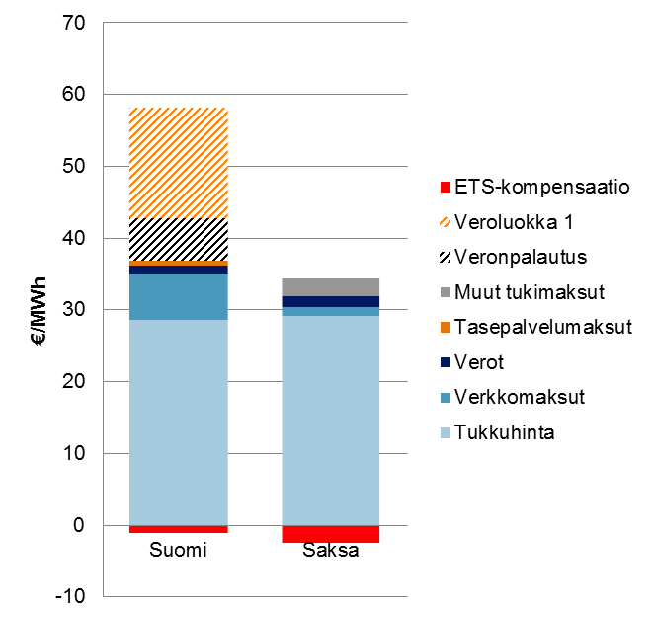
Pöyry: Teollisuuden käyttämä sähkö ei ole Suomessa halpaa
Sähkön hinta suurelle teollisuuskäyttäjälle Suomessa ja Saksassa*
Veronpalautuksen poisto heikentäisi suomalaisen teollisuuden kilpailukykyä merkittävästi. Kilpailukyky heikkenisi entisestään, mikäli teollisuus maksaisi sähköstä veroluokan 1 mukaisesti.
Vuoden 2015 keskiarvohinnoilla Saksassa 500 GWh teollisuuslaitos maksoi sähköstä 34 €/MWh
Vastaava laitos maksoi Suomessa sähköstä 37 €/MWh
  Jos Suomessa ei olisi ollut käytössä veronpalautusta, olisi laitos maksanut sähköstä 43 €/MWh
  Jos teollisuus maksaisi Suomessa sähköstä veroluokan 1 mukaisesti, olisi kustannus ollut 58 €/MWh.
* Sähkön hinta vuoden 2015 keskiarvo, muut maksut ja verot 2016 tasolla

Slide 12
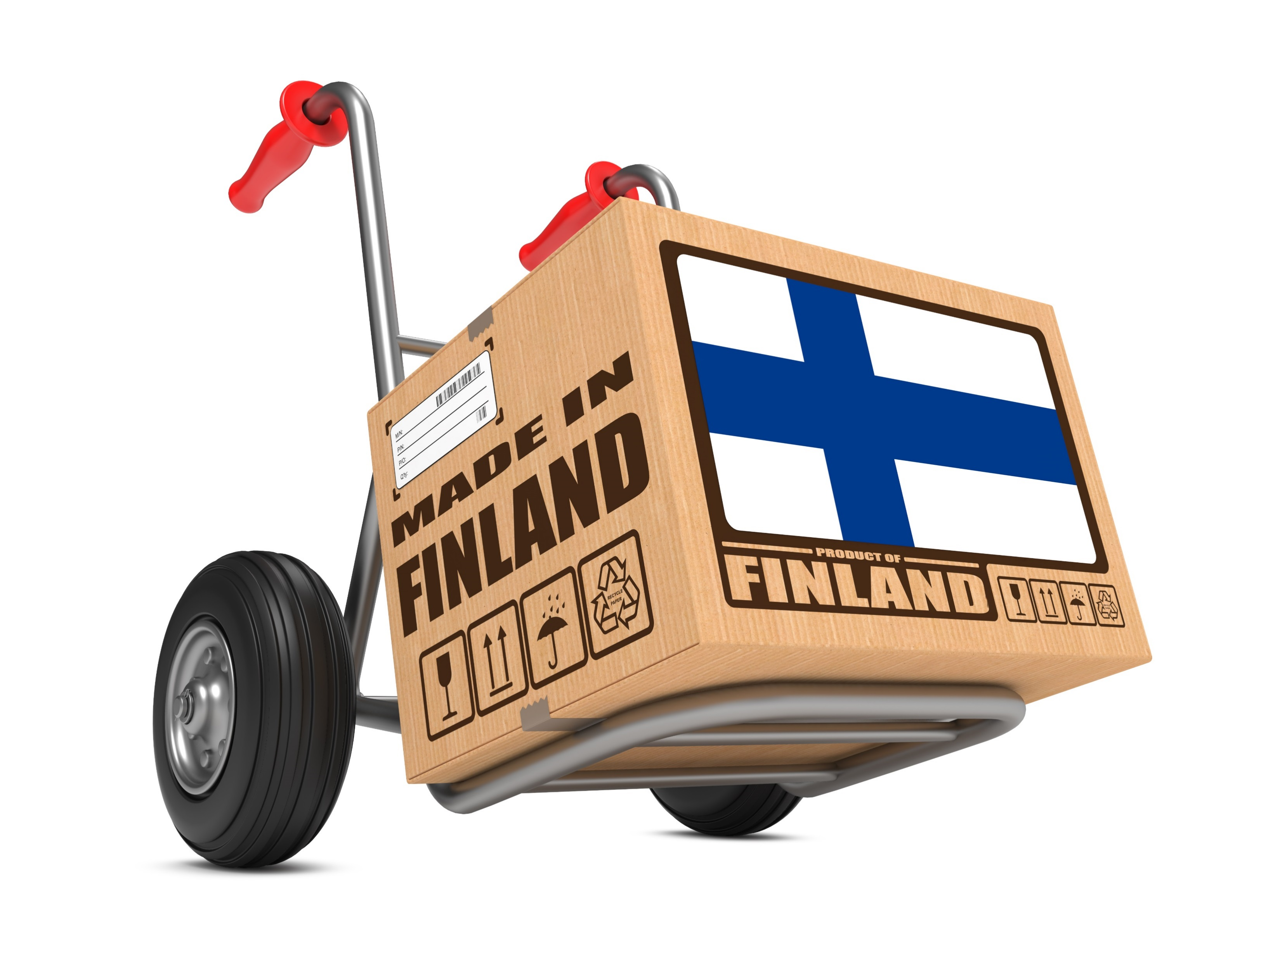
SIPILÄN HALLITUSOHJELMAN KIRJAUS
”Teollisuuden kustannuksia ei vaalikauden aikana
lisätä hallituksen toimesta.”

Slide 13
Mistä kasvua?
- Osaaminen menestystekijänä
Vientiteollisuuden mediatapaaminen 10.4.2017
Puheenjohtaja Heikki Kauppi, Ylemmät toimihenkilöt ry

Slide 14
Kilpailukyky on suurimmaksi osaksi osaamista
Robert Solow (taloustieteen nobelisti)
Kansantuotteen kasvusta 85 % aiheutuu innovaatioista ja vain 15 % panosten lisäämisestä, kuten työllisyyden kasvu tai työurien pidentyminen.
Uusiutuminen on ratkaisevaa kansantalouden kasvulle.
John Sutton (ekonomisti, London School of Economics)
Laadulla kilpailukykyä voi parantaa periaatteessa rajattomasti.
Jos kilpailijat panostavat laatuun, niin tuotantokustannuksilla voi vastata vain rajallisesti.
Jos kilpailijan laatu on tarpeeksi korkea, niin kustannuksia alentamalla ei voida vastata lainkaan.

Slide 15
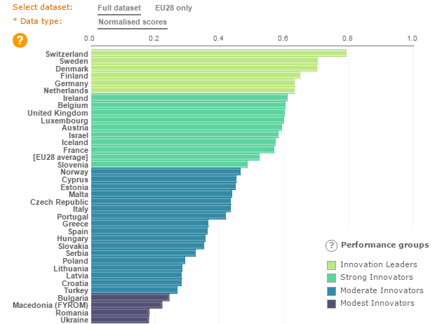
Suomi on edelleen yksi innovaatiojohtajista

Slide 16
Mutta: TKI-toiminnan BKT-osuus laskee

Slide 17
Osaamispohjaisen kasvun edellytykset heikkenevät – toivottavasti tilapäisesti
Ammatillinen koulutus -190 M€
Ammattikorkeakoulujen perusrahoitus -130 M€
Yliopistojen perusrahoitus -110 M€
Tekes -180 M€
VTT -20 M€
Matematiikan ja luonnontieteiden oppimistulokset heikkenevät

Slide 18
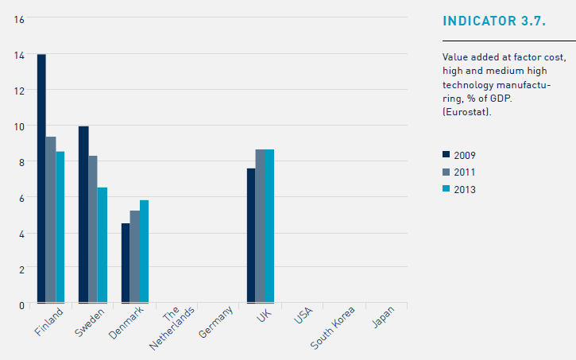
Korkean teknologian arvonlisäys pienenee

Slide 19
Kuntoon pantavaa
Tekesin ja VTT:n rahoitus, erityisesti konkreettisiin tuote- ja liiketoiminnan kehitysprojekteihin
Yliopistojen ja ammattikorkeakoulujen tutkimusmäärärahat
5 % julkisista hankinnoista innovatiivisiin hankintoihin

Slide 20
Kuntoon pantavaa
Tekesin ja VTT:n rahoitus, erityisesti konkreettisiin tuote- ja liiketoiminnan kehitysprojekteihin
Yliopistojen ja ammattikorkeakoulujen tutkimusmäärärahat
5 % julkisista hankinnoista innovatiivisiin hankintoihin
Uskotaan itseemme – Meyer, Mercedes Benz, Rolls Royce, Sandvik ja monet muut uskovat myös

Slide 21
Suomi elää viennistä
Kemianteollisuus | Metsäteollisuus | Teknologiateollisuus Ammattiliitto Pro | Metallityöväen Liitto | Paperiliitto | Puuliitto | TEAM Teollisuusalojen ammattiliitto | Ylemmät Toimihenkilöt YTN

